Slide 1
LOS NIÑOS
Y
LA TECNOLOGÍA
ZONA 3
¿UN PELIGRO O UN APOYO?

Slide 2

-[
Presentación
]-
Axel A. Amaya A.
Ingeniero en Sistemas Computacionales
Analista funcional
Scrum Master
Usuario

Slide 3
EL CONTEXTO ACTUAL DEL APRENDIZAJE Y LA EDUCACIÓN
LOS NIÑOS DE HOY
SON
NATIVOS DIGITALES
Los niños desde que nacen están rodeados de tecnología sin importar el extracto social y eso conlleva a que su método de aprendizaje sea diferente al aplicado en generaciones antiguas, hoy en día aprenden de manera natural por imitación.

Slide 4
Habilidades
VENTAJAS Y BENEFICIOS
Forma de comunicación
Conocimiento
Es común ver a los niños jugar con dispositivos electrónicos y demostrar su gran capacidad para usar la tecnología.
Existe cierta incertidumbre antes de darle un dispositivo a un niño, pero antes de hacerlo siempre se deben considerar los aspectos positivos para sustentar ese gran entretenimiento al que es muy fácil que se acostumbren.
Apoyo Escolar
Discapacidad
Aprendizaje

Slide 5
-[
ENTREVISTA A 500
]-
EL FUTURO ES HOY
38%
80%
60%
46%
38%
JUEGOS
MENSAJERÍA
VIDEOS
REDES
EDUCACIÓN
Medio principal de entretenimiento en la etapa del desarrollo de habilidades
El establecer una comunicación con alguien generalmente de la familia se vuelve parte del uso frecuente
La tendencia aumenta hasta un 63% cuando se habla de ver videos musicales, la tendencia presenta un gap de 56% en motivos de búsqueda de información
Revisan perfiles o visitan páginas de contenido dentro de algún tipo de red social
Fuente principal para realizar cualquier tipo de asignación debido a la gran variedad de contenido

Slide 6
-[
EL PRESENTE
]-
LA INFLUENCIA DE LA TECNOLOGÍA
¿EN REALIDAD HA SIDO POSITIVO?
Gracias a la influencia se ven abiertas nuevas oportunidades de desarrollo, tanto personal como social. La idea principal de la tecnología es convertirse en un aliado para el desarrollo, su función principal es magnificar cualquier tipo de avance.
A medida que la tecnología surge se crean diferentes ideologías y posibilidades del mañana.
“El verdadero progreso es el que pone la tecnología al alcance de todos”
- Henry Ford

Slide 7
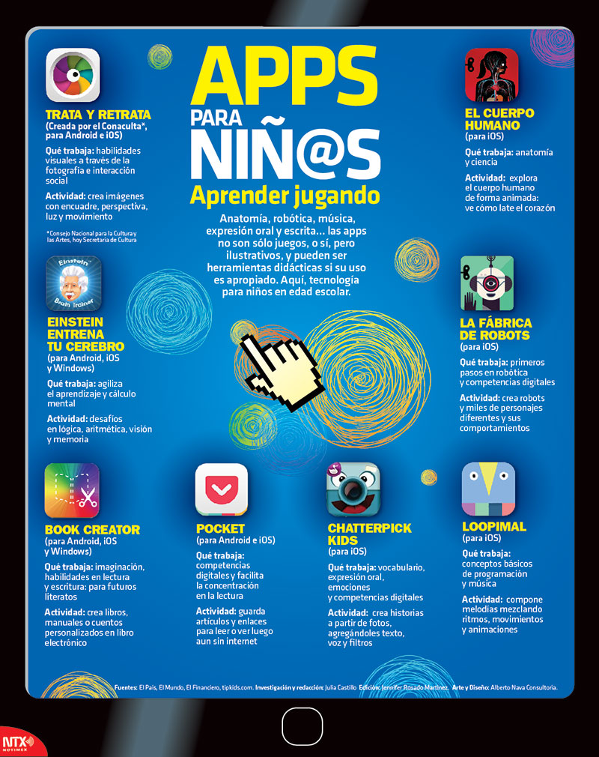
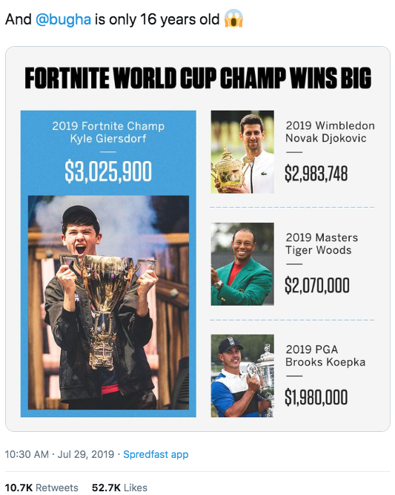
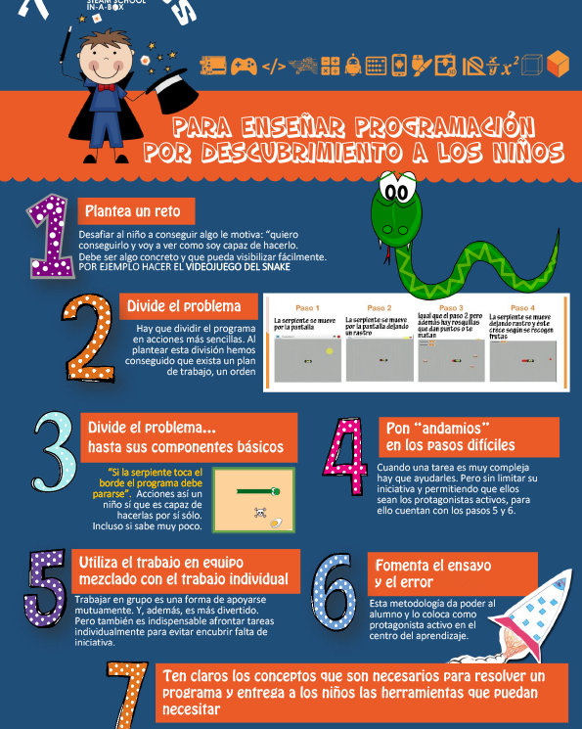

Slide 8

-[
LA OTRA CARA
]-
Tomando en cuenta que la tecnología es una herramienta, se debe ser consciente de que existen factores que afectan de manera directa y alejan el propósito principal de la tecnología
Frequently, your initial font choice is taken out of your awesome hands also we are companies often specify a typeface, or even a set of fonts, part of their brand guides However When selecting a typeface for body text,
DESVENTAJAS

Slide 9
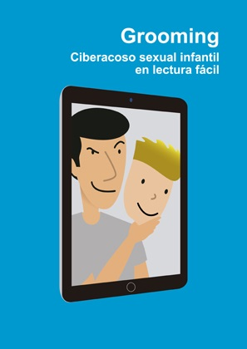


-[
EL PRESENTE
]-
LO QUE PODEMOS HACER
Establecer límites y disciplina
Crear un clima de comunicación
Conocer los sitios que visita
Instalar filtros parentales
Transmitir confianza
Informar y prevenir

Slide 10
-[
SLIDE TITLE HERE
]-
Fun Fact About Us
324
1643
2000
PROJECT
CUSTOMERS
WORK HOURS
When selecting a typeface for body text, your
When selecting a typeface for body text, your
When selecting a typeface for body text, your

Slide 11
-[
SLIDE TITLE HERE
]-
Right Side Image
Beyond these general commonalities reckons that over a hundred different analyses can be found in the literature. As an illustration, one definition given described it as a process of becoming sensitive to problems, deficiencies, gaps in knowledge, missing elements,

Slide 12
Hunter
Ranger
Wizard
Product Manager
Product Manager
Product Manager
Beyond these general commonalities reckons that over a hundred different analyses can be found in the
Beyond these general commonalities reckons that over a hundred different analyses can be found in the
Beyond these general commonalities reckons that over a hundred different analyses can be found in the

Slide 13
-[
SLIDE TITLE HERE
]-
Our Team Member’s
What ever you decide to do, Make sure it make’s you happy
Beyond these general commonalities reckons that over a hundred different analyses can be found in the literature. As an illustration, one definition given described it as a process of becoming sensitive to problems, deficiencies, gaps in knowledge,
William

Slide 14
-[
SLIDE TITLE HERE
]-
What ever you decide to do, Make sure it make’s you happy
Beyond these general commonalities reckons that over a hundred different analyses can be found in the literature. As an illustration, one definition given described it as a process of becoming

Slide 15
A SIMPLE TEXT CAN BE AMAZING IN THE HAND OF YOU
TITLE HERE

Slide 16
-[
SLIDE TITLE HERE
]-
Z
30%
Our Mockup Slide Collection
Security
Beyond these general commonalities
Beyond these general commonalities reckons that over a hundred different analyses can be found in the literature. As an illustration, one definition given described it as a process of becoming sensitive to problems, deficiencies, gaps in knowledge,
C
70%
Awarding
Beyond these general commonalities

